Slide 1
研究サーベイ
高玉研究室 修士１年 岩瀬 拓哉
2017年11月7日(火)
背景
BA(Bat Algorithm)とは， コウモリの採餌行動をモデルに対象物まで移動する多点探索アルゴリズムである．
他のアルゴリズムに比べ，エコロケーションというコウモリ独自の特性を用いて， 個体を良い解の方へ大域的に移動する習性をもつ．
1

Slide 2


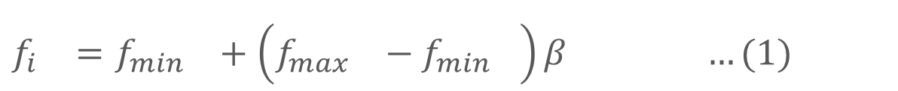


従来BA
STEP 1: 解の生成
(1),(2)から解の生成(3)を行う
$${x_{∗}}^{}$$
$${f_{i}}^{}={f_{min}}^{}+{\left({f_{max}}^{}−{f_{min}}^{}\right)β_{}}^{} …(1)$$
$${v_{i}}^{t+1}={v_{i}}^{t}+{\left({x_{∗}}^{t}−{x_{i}}^{t}\right)f_{i}}^{} …(2)$$
$${x_{i}}^{t}$$
${x_{i}}^{t+1}={v_{i}}^{t+1}+x_{i}^{t} …(3)$
2

Slide 3

従来BA
STEP 1: 解の生成
(1),(2)から解の生成(3)を行う
$${x_{∗}}^{}$$
$${f_{i}}^{}={f_{min}}^{}+{\left({f_{max}}^{}−{f_{min}}^{}\right)β_{}}^{} …(1)$$
$${v_{i}}^{t+1}={v_{i}}^{t}+{\left({x_{∗}}^{t}−{x_{i}}^{t}\right)f_{i}}^{} …(2)$$
$${x_{i}}^{t+1}$$
${x_{i}}^{t+1}={v_{i}}^{t+1}+x_{i}^{t} …(3)$
3

Slide 4
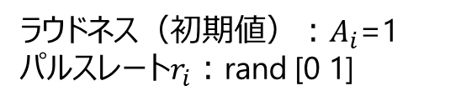

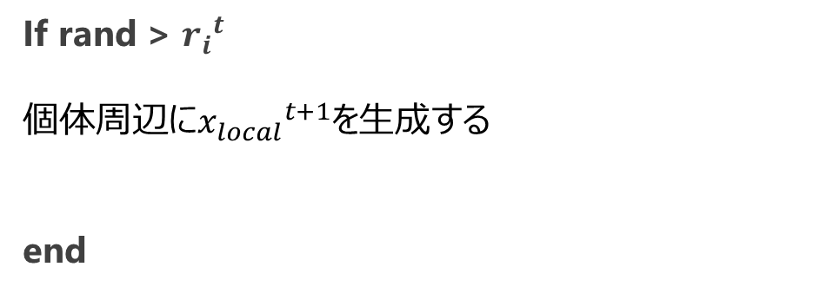
従来BA
STEP 2: 局所解探索
If rand > ${r_{i}}^{t}$
個体周辺に${x_{local}}^{t+1}を$生成する
end
$${x_{∗}}^{}$$
$${x_{local}}^{t+1}={x_{i}}^{t+1}+A_{i}∗rand [−1 1]$$
ラウドネス（初期値）：$A_{i}$=1
パルスレート$r_{i}$：rand [0 1]
$${x_{i}}^{t+1}$$
4

Slide 5

従来BA
STEP 3: ランダムウォーク
目的関数内にランダムで解を生成
$${x_{∗}}^{}$$
$${x_{rnd}}^{t+1}$$
$${x_{i}}^{t+1}$$
5

Slide 6
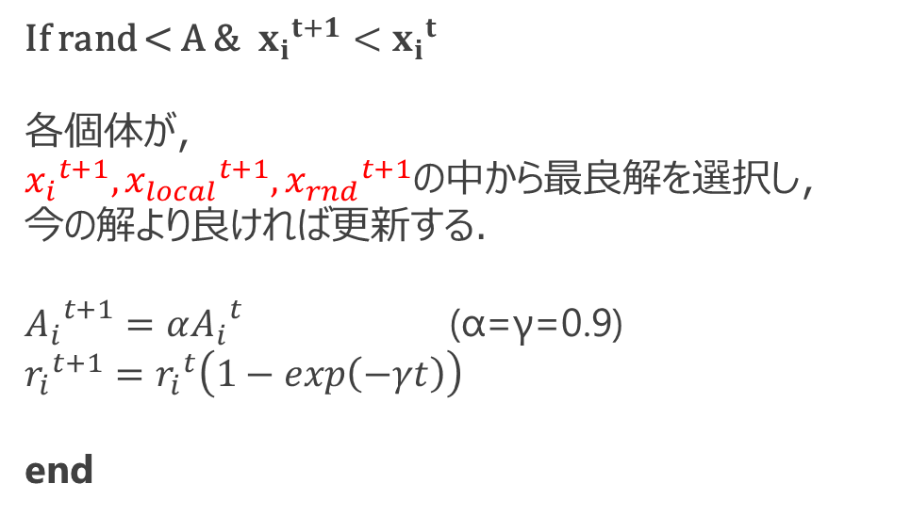
従来BA
STEP 4: 解の評価
If rand < A & ${x_{i}}^{t+1}<{x_{i}}^{t}$
各個体が，
${x_{i}}^{t+1},{x_{local}}^{t+1},{x_{rnd}}^{t+1}の中から$最良解を選択し， 今の解より良ければ更新する．
${A_{i}}^{t+1}=α{A_{i}}^{t}$ (α=γ=0.9)
$${r_{i}}^{t+1}={r_{i}}^{t}\left(1−exp\left(−γt\right)\right)$$
end
6

Slide 7
Chaotic BA
Chaoticについて
大域的な最適化問題に適応させるため，BAにChaoticを導入した．
ここでいうChaoticとは，メタヒューリスティック手法で使用されるパラメータを 調整するテクニックのことである．
提案する４つのChaotic BA(CBA-I to CBA-IV)に対し，
アルゴリズムの性能を検証するために13の異なるChaotic mapを使用した．
7

Slide 8
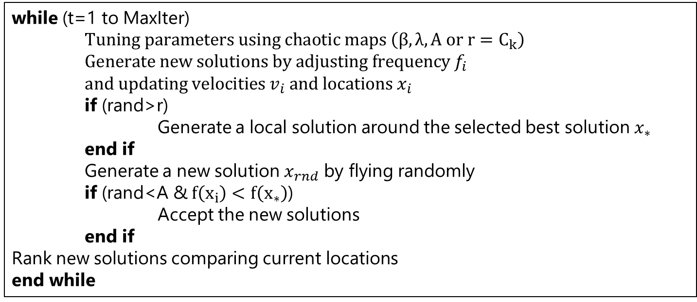
Flowchart
$$Objective function f\left(x\right), population x_{i}=\left(i=1,2,…, n\right)$$
$$C_{0}=random number, k=1$$
while (t=1 to MaxIter)
$Tuning parameters using chaotic maps \left(β,λ,A or r=C_{k}\right)$
$Generate new solutions by adjusting frequency f_{i}$
$and updating velocities v_{i} and locations x_{i}$
if (rand>r)
Generate a local solution around the selected best solution $x_{∗}$
end if
Generate a new solution $x_{rnd}$ by flying randomly
if (rand<A &$f\left(x_{i}\right)<f\left(x_{∗}\right)$)
Accept the new solutions
end if
Rank new solutions comparing current locations
end while
8

Slide 9
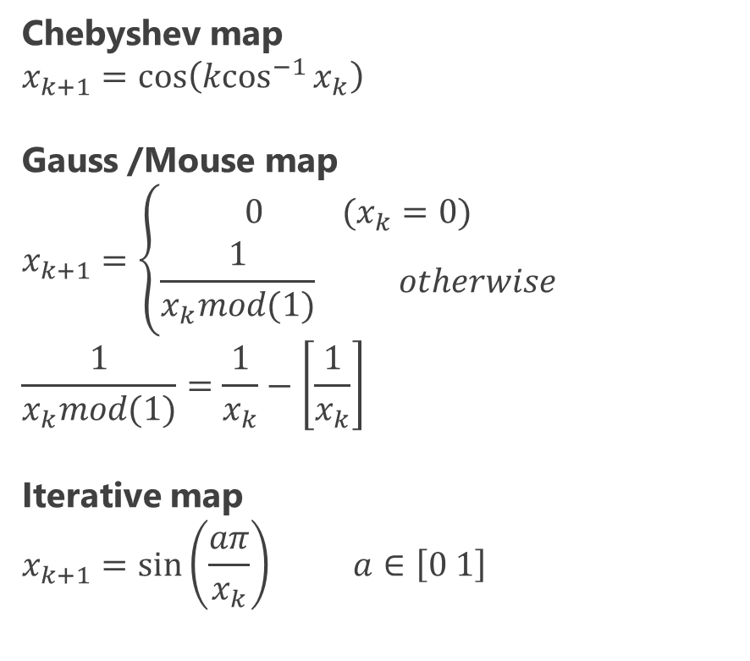
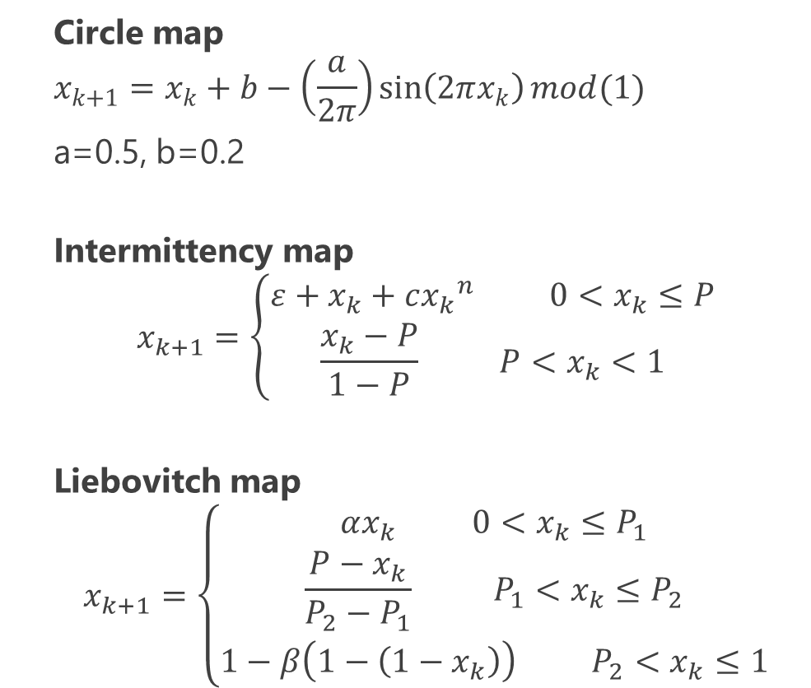
問題設定
Chebyshev map
$$x_{k+1}=\cos\left({kcos}^{−1}{x_{k}}\right)$$
Gauss /Mouse map
$$x_{k+1}=\left\{\begin{aligned}0 (x_{k}=0) \\ \frac{1}{x_{k}mod(1)} otherwise\end{aligned}\right.$$
$$\frac{1}{x_{k}mod(1)}=\frac{1}{x_{k}}−\left[\frac{1}{x_{k}}\right]$$
Iterative map
$$x_{k+1}=\sin\left(\frac{aπ}{x_{k}}\right) a∈\left[0 1\right]$$
Circle map
$$x_{k+1}=x_{k}+b−\left(\frac{a}{2π}\right)\sin\left(2πx_{k}\right)mod(1)$$
a=0.5, b=0.2
Intermittency map
$$x_{k+1}=\left\{\begin{aligned}ε+x_{k}+c{x_{k}}^{n} 0<x_{k}≤P \\ \frac{x_{k}−P}{1−P} P<x_{k}<1\end{aligned}\right.$$
Liebovitch map
$$x_{k+1}=\left\{\begin{aligned}αx_{k} 0<x_{k}≤P_{1} \\ \frac{P−x_{k}}{P_{2}−P_{1}} P_{1}<x_{k}≤P_{2} \\ 1−β\left(1−\left(1−x_{k}\right)\right) P_{2}<x_{k}≤1\end{aligned}\right.$$
kは試行回数を表す

Slide 10
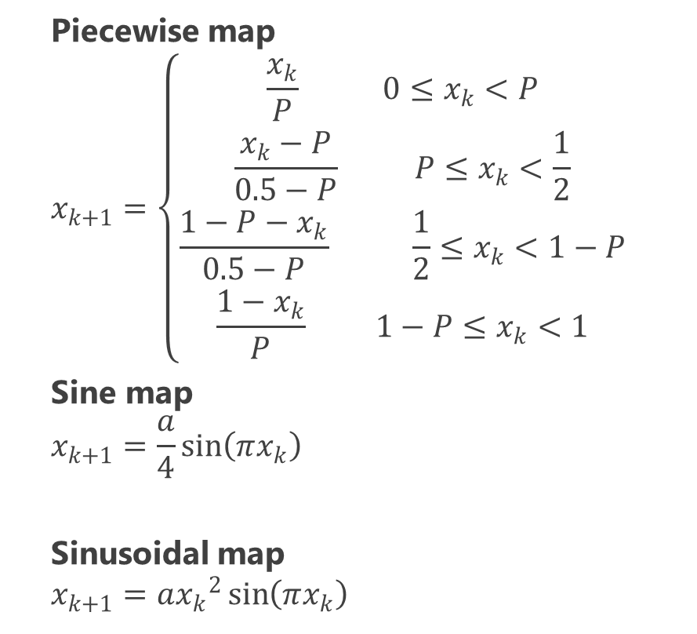
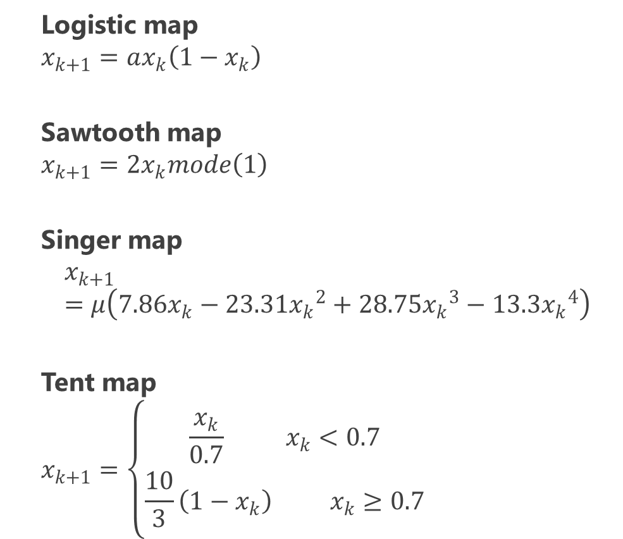
問題設定
Logistic map
$$x_{k+1}=ax_{k}\left(1−x_{k}\right)$$
Sawtooth map
$$x_{k+1}=2x_{k}mode\left(1\right)$$
Singer map
$$x_{k+1}=μ\left(7.86x_{k}−23.31{x_{k}}^{2}+28.75{x_{k}}^{3}−13.3{x_{k}}^{4}\right)$$
Tent map
$$x_{k+1}=\left\{\begin{aligned}\frac{x_{k}}{0.7} x_{k}<0.7 \\ \frac{10}{3}\left(1−x_{k}\right) x_{k}≥0.7\end{aligned}\right.$$
Piecewise map
$$x_{k+1}=\left\{\begin{aligned}\begin{matrix}\frac{x_{k}}{P} 0≤x_{k}<P \\ \frac{x_{k}−P}{0.5−P} P≤x_{k}<\frac{1}{2}\end{matrix} \\ \begin{matrix}\frac{1−P−x_{k}}{0.5−P} \frac{1}{2}≤x_{k}<1−P \\ \frac{1−x_{k}}{P} 1−P≤x_{k}<1\end{matrix}\end{aligned}\right.$$
Sine map
$$x_{k+1}=\frac{a}{4}\sin\left(πx_{k}\right)$$
Sinusoidal map
$$x_{k+1}=a{x_{k}}^{2}\sin\left(πx_{k}\right)$$

Slide 11
問題設定

Slide 12
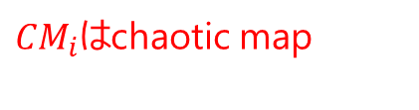
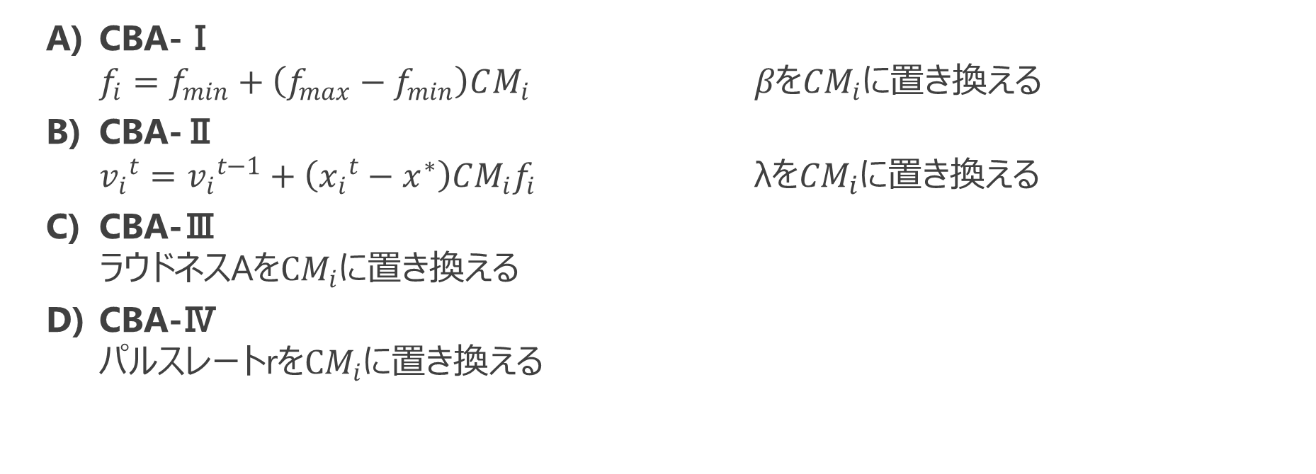
提案手法
Chaotic Bat Algorithms
${CM}_{i}は$chaotic map
CBA-Ⅰ $f_{i}=f_{min}+\left(f_{max}−f_{min}\right)CM_{i}$ ${βをCM}_{i}に$置き換える
CBA-Ⅱ ${v_{i}}^{t}={v_{i}}^{t−1}+\left({x_{i}}^{t}−x^{∗}\right)CM_{i}f_{i}$ λを${CM}_{i}に$置き換える
CBA-Ⅲ ラウドネスAを$CM_{i}に$置き換える
CBA-Ⅳ パルスレートrを$CM_{i}に$置き換える

Slide 13
実験結果

Slide 14
実験結果

Slide 15
実験結果
CBA-Ⅰ及びCBA-Ⅱよりパラメータβとλは， Gauss/mouse mapとIterative mapに置き換えることでパフォーマンスは向上した．ラウドネスAとパルスレートrはSinusoidal mapで置換するのが最も性能が高かった．

Slide 16
考察とまとめ
オリジナルBAに対し，ランダム値として使用されていたパラメータの代わりにchaoticを 用いた．４つの提案手法(chaotic bat algorithms)の性能を検証するために異なる 13のカオスシェイプマップで比較した．結果としてアルゴリズムのパフォーマンスが改善したことを示し，パルスレートすなわちCBA-Ⅳのサイン波を用いた手法が最良のCBAであることが 分かった．

